Slide 1
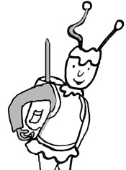
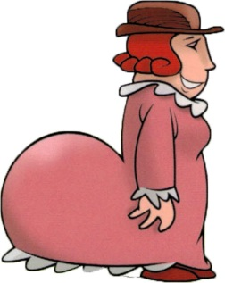
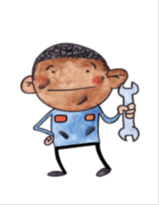
Le robinet est bouché. Alors il n’arrête pas de râler et de ronchonner : «».
d D d D
La dame a un gros derrière. Elle arrive en se dandinant.
le dos
le dos
d | di | du | da | de | do
v | va | vo | vi | ve | vy
m | me | ma | mo | mu | mi
s | su | so | si | se | sa
re | de | pi | tu | lo | ma
Jade - deux – lundi – mardi - mercredi – jeudi – vendredi – samedi – dimanche
Je dois lire et savoir écrire les mots outils:
la date, lundi, mercredi, jeudi, vendredi

Slide 2
ENTRAINEMENT LECTURE AVEC LE SON D
1 | 2 | 3
Dodo le radis midi dodu dire redire David | la salade un radar solide vide la mode la date la radio | une dame madame samedi mardi malade rapide le stade
4 | Révisions
dormir mordre tordre le soldat C’est dur. | une ville le livre une rame la tortue Je me lave. Il est ravi. Il va vite.

